Slide 1
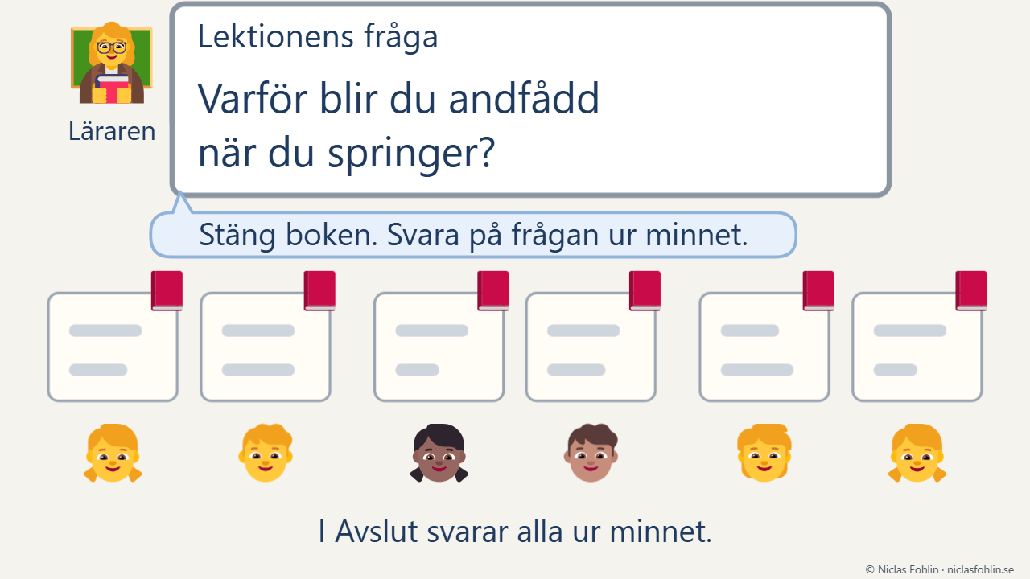
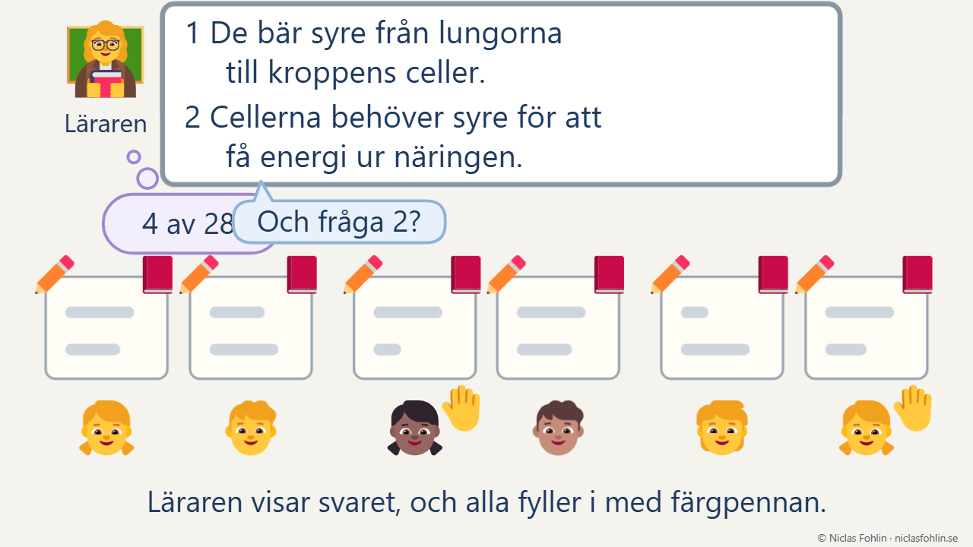
LATHUND
Lärande på kognitionsvetenskaplig grund
FILMERNA
FILM 1 · 29 SEKUNDER
FILM 2 · 23 SEKUNDER
Frågan, bilden och svaret ur minnet
Det som kommer tillbaka
Läraren väcker intresse, och alla skriver en gissning.
Läraren ritar en slinga i taget och pekar.
Med boken stängd svarar alla med en rad eller en skiss.
Grannen frågar, läraren ger svaret, eleven fyller i.
Med boken stängd svarar alla på två gamla frågor.
4 av 28 hade fel på fråga 1 och räcker upp handen.
På fråga 2 hade 9 av 28 fel, och läraren trodde 5.
De flesta kan, så fråga 2 kommer tillbaka med ledtråd.
Klicka på en film för att spela den. Spelar filmen inte här? Se den på niclasfohlin.se/metoder/larande-pa-kognitionsvetenskaplig-grund/lathund
© Niclas Fohlin · niclasfohlin.se/metoder/larande-pa-kognitionsvetenskaplig-grund/lathund
Notes:
Lärande på kognitionsvetenskaplig grund, filmerna: Frågan, bilden och svaret ur minnet, Det som kommer tillbaka. © Niclas Fohlin · niclasfohlin.se/metoder/larande-pa-kognitionsvetenskaplig-grund/lathund Bilderna i filmerna: Fluent Emoji, © Microsoft Corporation, MIT-licens.

Slide 2
LATHUND
Lärande på kognitionsvetenskaplig grund
METODEN · 1/4
LEKTIONEN
DE FÖRSTA VECKORNA
LÄRANDE TOTALT
SVÅRIGHET
KOSTNAD
45 minuter per lektion, minst två lektioner i veckan
Tio veckor att komma igång
Gott stöd
Medelsvårt
Måttlig
Var för sig hjälper strategierna eleverna att minnas, mest i korta försök.
METODEN
KÄRNAN
Du lär dig fem kognitionsvetenskapliga strategier, principer som gör att vi förstår och minns det vi lär oss, en i taget. Två är ramen i varje lektion och tre verktyg. Vad klassen ska lära sig väljer du först.
Lärandet går till så här. Eleverna minns det de tänker på, och lektionens fråga gör dem nyfikna på det. De plockar fram det, möter det igen, ser ett löst exempel, förklarar med en bild och väljer sätt.
1
Plocka fram
2
Sprid ut
Eleverna tar fram det de har lärt sig ur minnet, utan att titta, och ser sedan det rätta.
Det som ska sitta kommer tillbaka efter dagar och veckor, och eleverna tar fram det igen.
Start och Avslut
Start och Efter lektionen
DET SVÅRASTE Ofta blir strategin målet och görs utan det tankearbete den kräver. Börja i vad eleverna ska lära sig, och se i starten om frågan från förra månaden kommer och om svaren säger varför.
3
Avlasta minnet
4
Ord och bild
Du tar bort det som tynger i onödan, visar ett löst exempel och minskar sedan stödet steg för steg.
Du förklarar och pekar i en enkel bild av sambandet, och eleverna ritar och förklarar den själva.
Det nya och Öva
Det nya och Avslut
5
Blanda uppgifter
Uppgifter av de slag eleverna förväxlar står om vartannat, så att eleven väljer sätt först.
Öva
Det nya kommer in med ord, bild och exempel, ut ur minnet, tillbaka efter dagar och veckor, blandat när slagen sitter.
© Niclas Fohlin · niclasfohlin.se/metoder/larande-pa-kognitionsvetenskaplig-grund/lathund
Notes:
Lärande på kognitionsvetenskaplig grund, lathundens sida 1: Metoden. © Niclas Fohlin · niclasfohlin.se/metoder/larande-pa-kognitionsvetenskaplig-grund/lathund

Slide 3
LATHUND
Vägen till måndag
2/4
FÖRE FÖRSTA LEKTIONEN
MINUTERNA
☐ Välj ämnet, klassen och de två lektioner i veckan där du börjar.
MINUT
DELEN
DU SÄGER
☐ Skriv det eleverna ska minnas om en månad på återkomstlistan i bilaga A. Varför är det värt att kunna?
0–⁠10
Start
”Det här samlas inte in.” ”Det du inte minns är det vi övar på.”
☐ Sätt upp Strategibladet och kortet Plocka fram där alla ser dem, och se till att väggen inte är full.
10–⁠25
Det nya
”Skriv en gissning på en minut.” ”Det får vi svar på i dag.”
☐ Bestäm grannarna och var den som är ny i svenska sitter. Lägg fram färgpennor, och skriv ut frågekartan till F–⁠3.
25–⁠38
Öva
”Nu får ni öppna boken.”
38–⁠45
Avslut
”Stäng boken, och vänd blad.” ”Svara på frågan ur minnet. Grannen frågar: Varför?”
☐ Boka observationerna, en av dem med specialläraren.
☐ Bestäm med arbetslaget vad ni gör lika: strategiernas namn, färgpennan och att böckerna är stängda.
RUTINEN BOKEN STÄNGD OCH FÄRGPENNAN
☐ Säg till klassen varför det ska kännas lite svårt: det som känns lätt är inte det som sitter.
Eleverna tar fram det de minns med boken stängd, ser svaret och fyller i det som saknades med färgpennan, utan att sudda. Klassen gör rutinen i starten och i Avslut, också när det gamla kommer tillbaka.
☐ Berätta för hemmen att svaren ur minnet inte påverkar betyget.
FÖRSTA LEKTIONEN
1.
Stäng boken, och vänd blad i skrivboken.
Bara starten och lektionens fråga är nya. Med boken stängd svarar alla på två frågor om något klassen redan kan. Du visar svaret, och de fyller i med färgpennan. Det nya börjar med lektionens fråga, och Avslut svarar på den.
2.
Skriv det du minns.
3.
Titta på svaret och fyll i det som saknas med färgpennan.
© Niclas Fohlin · niclasfohlin.se/metoder/larande-pa-kognitionsvetenskaplig-grund/lathund
Notes:
Lärande på kognitionsvetenskaplig grund, lathundens sida 2: Vägen till måndag. © Niclas Fohlin · niclasfohlin.se/metoder/larande-pa-kognitionsvetenskaplig-grund/lathund

Slide 4
LATHUND
Planering
3/4
Första lektionen, ifylld som exempel. Minuterna är hållpunkter.
Klass
Ämne
Datum
Lektion i arbetsområdet
Lagret · minuterna i första lektionen
8C
Biologi
mån 31/8
1 av 8
Start
Ledtråden efter en minut:
När lektionen är slut ska eleverna kunna
Så ser jag att de kan
0–⁠10 min · kärnan 1 och 2
En tom bild av en cell
förklara hur maten blir näring som blodet för till cellerna
svaret på lektionens fråga, sist och ur minnet
Vägarna
Nästan alla kan
De flesta kan
Hälften eller färre kan
elever i dag: 28
Högst 5 av 28 med fel. Frågan kommer tillbaka för hela klassen om några veckor.
6–13 av 28 med fel. Frågan kommer tillbaka nästa lektion eller nästa vecka, med en ledtråd.
Före lektionen
14 eller fler av 28 med fel. Undervisa innehållet igen i Det nya, i dag eller nästa lektion.
Innehållet först
Begreppet eller sambandet
Att maten bryts ned och tas upp av blodet i tunntarmen
Kommer tillbaka om: fyra veckor
Nästa gång: nästa vecka
Lektionens fråga
Vart tar frukosten vägen?
Jag undervisar igen: i Det nya på onsdag
Verktygen i dag
Inget, bara ramen
Ledtråden: en tom bild av en cell
Tillbaka i dag
Det nya
Frågan, bilden och exemplet:
Förra veckan
Vad finns i en cell?
10–⁠25 min · kärnan 3 och 4
Vart tar frukosten vägen? Magsäcken och tunntarmen
Förra månaden
Varför behöver cellerna näring?
Så många tror jag har fel: 6 på fråga 2
Öva
Det som blandas, och stödet jag tar bort:
25–⁠38 min · kärnan 3 och 5
Som vanligt, med boken öppen
Förberett
Blad och facit
två frågor på tavlan och svaren
Avslut
Svaret ur minnet på lektionens fråga:
Stöd, till vem
orden med bild till studiehandledaren
38–⁠45 min · kärnan 1 och 4
En rad
© Niclas Fohlin · niclasfohlin.se/metoder/larande-pa-kognitionsvetenskaplig-grund/lathund
Notes:
Lärande på kognitionsvetenskaplig grund, lathundens sida 3: Planering. © Niclas Fohlin · niclasfohlin.se/metoder/larande-pa-kognitionsvetenskaplig-grund/lathund

Slide 5
LATHUND
De första veckorna
4/4
Metoden är ny för dig och för klassen. Ni lär er en strategi i taget, två veckor var: först ramen, sedan varje verktyg i minst tre lektioner där innehållet behöver det.
VECKA
KLASSEN LÄR SIG
DU ÖVAR
GÅ VIDARE NÄR
1. Ramen: Plocka fram
Att stänga boken, skriva det de minns, förklara för grannen och fylla i med färgpennan.
Att ställa frågor som går att klara till en del och skriva frågan med flest fel på återkomstlistan. Vecka 2 också ett varför.
nästan alla skriver ur minnet, och en fråga har krävt ett varför
3. Ramen: Sprid ut
Att svara på äldre frågor, också när det känns svårt.
Att planera tre till fem saker på återkomstlistan med datum. Vecka 4 också läxan.
nästan alla klarar frågor som har kommit tillbaka två gånger
5. Verktygen: Avlasta minnet
Att lösa en liknande uppgift efter exemplet, med rutinen Exemplet först, sedan själv.
Att rensa ett material och visa ett exempel med en liknande uppgift. Vecka 6 ett steg mindre i taget.
de flesta klarar en uppgift utan exemplet
7. Verktygen: Ord och bild
Att peka och säga sambandet i din bild, och sedan rutinen Rita ur minnet.
Att peka i en enkel bild när du talar, tiga när de läser och låta dem komma och peka.
nästan alla säger sambandet med ämnets ord och bilden
9. Verktygen: Blanda uppgifter
Att skriva vilket slag uppgiften är innan de löser den, med rutinen Slaget först.
Att blanda slag som klassen kan var för sig. Vecka 10 de som förväxlas.
de flesta skriver rätt slag innan de löser
MED DIG PÅ VÄGEN Arbetslaget ses före första lektionen och bestämmer vad ni gör lika. Specialläraren besöker en lektion i vecka 2 och läser skrivböckerna efteråt. En kollega besöker en lektion i vecka 8 och läser återkomstlistan. Ni ses i slutet av vecka 10 med återkomstlistorna och bestämmer hur ni fortsätter.
OM DET GLIDER
FALLGROPEN
PRÖVA I STÄLLET
1 Starten frågar bara efter fakta
Alla skriver ur minnet med boken stängd, svaret kommer direkt, en fråga gäller ett varför, och starten tar fem minuter.
2 Vi går igenom det igen
Låt eleverna ta fram det viktigaste med dagar och veckor emellan, och justera efter svaren.
EFTER DE FÖRSTA VECKORNA En kvart i månaden tar arbetslaget upp en strategi. Ta med återkomstlistan och två elevers skrivböcker: vad gjorde de i huvudet?
3 Avlastningen blir att aldrig utmana
Ta bort det onödiga, behåll det svåra, och ta bort stödet efter det eleverna visar.
4 Bilden blir pynt
Kan du peka på bilden och säga sambandet med ämnets ord? Låt eleverna rita ur minnet och jämföra med din bild.
5 Blandningen blir omväxling
Blanda korta uppgifter av slag som förväxlas och har övats var för sig, och visa facit när raden är klar.
© Niclas Fohlin · niclasfohlin.se/metoder/larande-pa-kognitionsvetenskaplig-grund/lathund
Notes:
Lärande på kognitionsvetenskaplig grund, lathundens sida 4: De första veckorna. © Niclas Fohlin · niclasfohlin.se/metoder/larande-pa-kognitionsvetenskaplig-grund/lathund

